Slide 1
In gesprek over Afval
Digitale bijeenkomst met inwoners 6 en 7 april 2021
Notes:
Verwijzen naar inleiding Hans

Slide 2
Welkom! Hier gaan we het over hebben

Slide 3
Programma
Tijd | wat | wie
19.30 | Welkom, doel en programma | Wethouder Hans Waaldijk
19.35 | Spelregels en gebruiksaanwijzingen | Erica Klarenbeek
19.40 | Uitkomsten van de enquête: Minder restafval | Marietje van Eeghen
19.50 | In deelgroepen uiteen | Erica Klarenbeek
19.55 | Discussie in deelgroepen: Minder restafval
20.20 | Plenair: opbrengst per deelgroep | gespreksleiders
20.30 | PAUZE
20.35 20.45 | Uitkomsten enquête: Kosten van afval en bijeffecten Discussie in deelgroepen: Kosten van afval en bijeffecten | Marietje van Eeghen
21.10 | Plenair: opbrengst per deelgroep | gespreksleiders
21.20 | Samenvatting resultaat van de avond, vervolg, dankwoord en afsluiting | Wethouder Hans Waaldijk
21.30 | Einde

Slide 4
Spelregels/techniek
Geluid bij voorkeur uit
Hand opsteken
Iets in de chat zetten

Slide 5
Uitkomsten van de enquête (1a)
Vraag: Hoe belangrijk vindt u …
Alle respondenten | Erg belangrijk | Belangrijk | neutraal | onbelangrijk | Totaal onbelangrijk
Schoon milieu | 43% | 42% | 12% | 2% | 1%
Service/gemak | 49% | 40% | 9% | 1% | 1%
Lage Afvalstoffenheffing | 36% | 32% | 27% | 4% | 1%
Eerlijke verdeling kosten | 30% | 41% | 22% | 4% | 3%

Slide 6
Uitkomsten enquête (1b) Vraag: Hoe belangrijk vindt u …
Hoogbouw | Erg belangrijk | belangrijk | neutraal | onbelangrijk | Totaal onbelangrijk
Schoon milieu | 46% | 43% | 8% | 0% | 3%
Service/gemak | 49% | 43% | 5% | 0% | 3%
Lage Afvallenstoffenheffing | 49% | 29% | 19% | 3% | 0%
Eerlijke verdeling kosten | 50% | 32% | 12% | 3% | 3%

Slide 7
Uitkomsten enquête (2)
Vraag: Minder restafval door beter scheiden: wat zou het beste werken? (max 2 antwoorden)
 | Alle respondenten | Respondenten hoogbouw
Afval scheiden en aanbieden moet vooral makkelijker gemaakt | 48% | 37%
Huishoudens die goed scheiden en weinig restafval hebben minder laten betalen | 44% | 36%
Het nut van afval scheiden voor milieu moet duidelijker gemaakt | 30% | 24%
Het nut van afval scheiden voor de kosten moet duidelijker | 21% | 19%
Niets veranderen, zoals het nu gaat is voldoende | 18% | 4%
Doe geen moeite: afval scheiden heeft geen nut | 8% | 6%
Doe geen moeite: afval scheiden is teveel gedoe | 3% | 5%

Slide 8
Gespreksgroepen
Dinsdag 6 april |  | Woensdag 7 april
gespreksleider | ondersteuner | gespreksleider | ondersteuner
Dick Karssen | MarJa de Gelder | Lennart Burg | MarJa de Gelder
Roelof te Velde | Karel Kok | Carmen Rietdijk | Karel Kok
Marina Roelofsen | Jeanet Heinen | Kees Notenboom | Jeanet Heinen
Gijsbert Doornenbal | Marietje van Eeghen | Koos de Bruijn | Marietje van Eeghen
“Handjes in de lucht…!”
Let op! Raak tijdens de plaatsing naar uw groepje, geen muis, toetsenbord of scherm aan!

Slide 9
Vragen voor de deelgroepjes:
Wat valt u op aan deze uitkomsten van de enquête?
Wat verstaat u onder “afval scheiden gemakkelijker maken”; wat kan beter?
Wat is de manier om het nut van afval scheiden voor kosten en milieu voor iedereen duidelijk(er) te krijgen?
Hoe kunnen we inwoners meekrijgen om minder restafval aan te bieden?
Hoe kunnen we inwoners bereiken die normaal niet bereikt worden?

Slide 10
Terugkoppeling en pauze

Slide 11
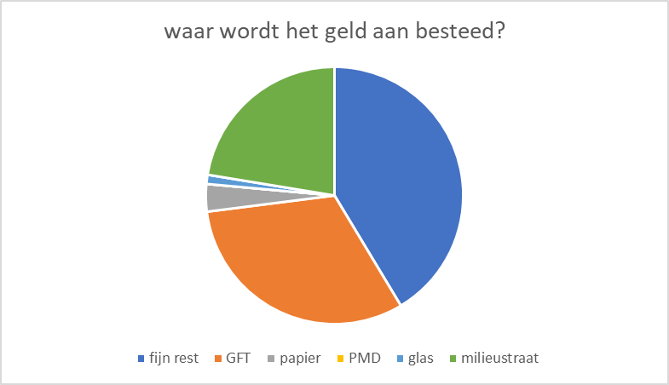
Kosten van afval

Slide 12
Uitkomsten enquête (3a)
Stellingen
Alle respondenten | helemaal oneens | oneens | neutraal | eens | helemaal eens
Afvalstoffenheffing zo laag mogelijk; eventueel ten koste van de service | 16% | 44% | 21% | 14% | 5%
Alles doen om restafval te verminderen omdat dat het duurste is | 7% | 14% | 25% | 40% | 14%
Service op peil houden, ook al stijgen de kosten | 2% | 12% | 24% | 49% | 13%
Ieder huishouden moet hetzelfde betalen | 14% | 39% | 18% | 21% | 8%
Minder restafval betekent minder betalen | 7% | 14% | 19% | 43% | 17%
Grote huishoudens meer laten betalen | 7% | 22% | 19% | 38% | 14%
Eerlijk belangrijker dan zo min mogelijk kosten | 8% | 21% | 27% | 36% | 8%

Slide 13
Uitkomsten enquête (3b)
Stellingen
Hoogbouw | helemaal oneens | oneens | neutraal | eens | helemaal eens
Zo laag mogelijke ASH; ook als dat ten koste gaat van service | 25% | 29% | 26% | 9% | 12%
Alles doen om restafval te verminderen omdat dat het duurste is | 10% | 4% | 28% | 45% | 13%
Service op peil houden, ook al stijgen de kosten | 3% | 14% | 32% | 32% | 19%
Ieder huishouden moet hetzelfde betalen | 29% | 29% | 25% | 13% | 4%
Minder restafval betekent minder betalen | 6% | 7% | 20% | 41% | 26%
Grote huishoudens meer laten betalen | 6% | 10% | 24% | 32% | 28%
Eerlijk belangrijker dan zo min mogelijk kosten | 13% | 13% | 24% | 34% | 16%

Slide 14
Uitkomsten enquête (4)
Vraag: Ongewenste bijeffecten van maatregelen: welk standpunt past het beste bij u? (Max. 2 antwoorden)
 | alle respondenten | hoogbouw
Beter niets veranderen: gevaar vervuiling buitenruimte | 37% | 22%
Beter niets veranderen: gevaar vervuiling papier, GFT of PMD | 34% | 15%
Maatregelen alleen doorvoeren bij voldoende toezicht op afvalscheiden en buitenruimte | 46% | 55%
Angst voor slecht gedrag anderen mag het nemen van maatregelen niet weerhouden | 31% | 40%
Afvaldumpen wordt niet erger door maatregelen | 12% | 21%

Slide 15
Gespreksgroepen
Dinsdag 6 april |  | Woensdag 7 april
gespreksleider | ondersteuner | gespreksleider | ondersteuner
Dick Karssen | MarJa de Gelder | Lennart Burg | MarJa de Gelder
Roelof te Velde | Karel Kok | Carmen Rietdijk | Karel Kok
Marina Roelofsen | Jeanet Heinen | Kees Notenboom | Jeanet Heinen
Gijsbert Doornenbal | Marietje van Eeghen | Koos de Bruijn | Marietje van Eeghen
“Handjes in de lucht…!”
Let op! Raak tijdens de plaatsing naar uw groepje, geen muis, toetsenbord of scherm aan!

Slide 16
Vragen voor de deelgroepjes
Wat zijn de voor- en nadelen van:
- meer betalen voor meer restafval - meer betalen voor een groter huishouden
2. Zijn er andere manieren om de kosten eerlijker te verdelen?
Verreweg de meeste inwoners gaan netjes om met afval. Wat maakt dat iemand afval in de natuur dumpt of op straat achterlaat? En hoe kan dit worden voorkomen?
Stel dat de raad besluit om betalen voor restafval in te voeren, aan welke voorwaarde moet worden voldaan om het succesvol te maken?
5. Wat wilt u ons nog meegeven over het belang van gemak/service en milieu aan de ene kant, en het beperken van de kostenstijging aan de andere?

Slide 17
Terugkoppeling

Slide 18
Vervolg
Verslag van deze bijeenkomsten: 2e helft april per mail naar de deelnemers
Rapport over de enquête en de gespreksrondes: eind april op site van gemeente
April en mei: uitwerking raadsvoorstel voor toekomstige maatregelen.
Behandeling voorstel in gemeenteraad: eind juni
Alle informatie staat t.z.t. op www.heuvelrug.nl

Slide 19
Tot slot
Hartelijk bedankt voor uw aandacht
Notes:
Dit is de laatste pagina van de presentatie. Pas de vaste tekst zonodig zelf aan.

